Slide 1
Охлаждаща система
Христо Димитров

Slide 2
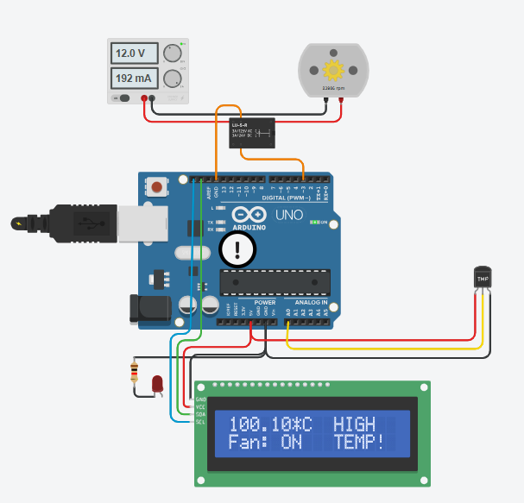
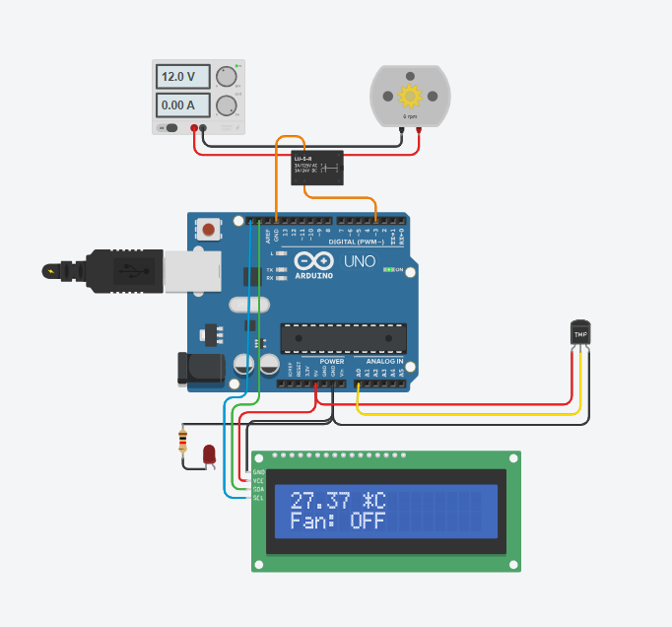
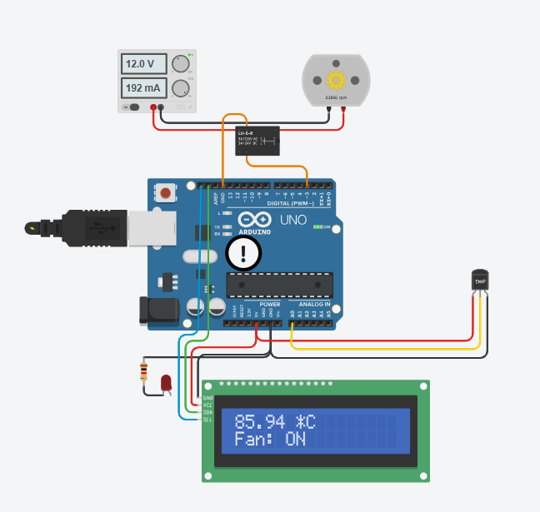
Описание
Проектът представлява автоматизирана охлаждаща система, базирана на Arduino Uno, предназначена да активира вентилатор при превишаване на определена температура. Системата използва температурен сензор (TMP36), който измерва температурата и я визуализира върху LCD дисплей. При над 79°C вентилаторът се включва автоматично. При над 93°C системата показва съобщение за опасно висока температура ("HIGH TEMP!").

Slide 3
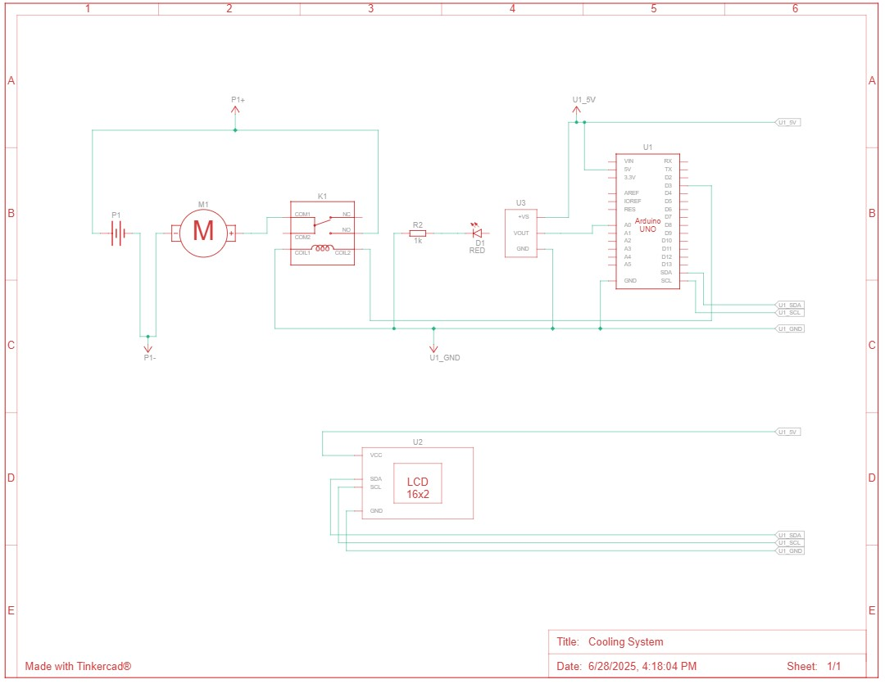
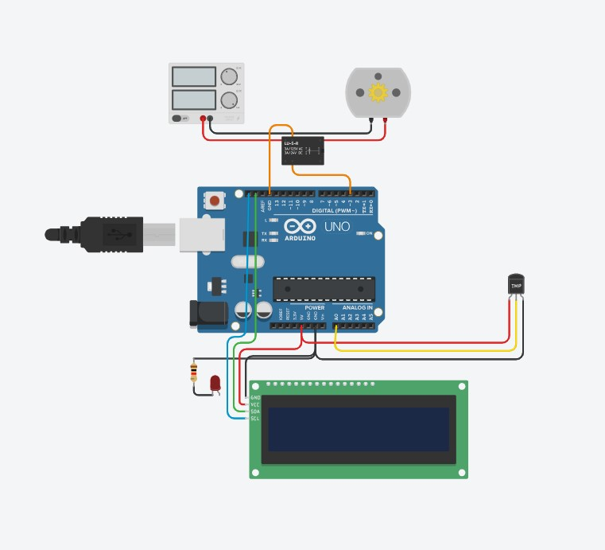
Схеми

Slide 4
Списък на съставните части
Компонент | Количество | Бележки
Arduino Uno | 1 | Микроконтролер
TMP36 Температурен сензор | 1 | Измерва температура
Реле 5V | 1 | Управлява вентилатора
Вентилатор 12V | 1 | Активира се над 79°C
16x2 LCD дисплей + I2C модул | 1 | Показва температурата и състоянието
Резистор 220Ω | 1 | За защита на диода/светодиода
Светодиод (по избор) | 1 | Индикация
Външно захранване 12V | 1 | За вентилатора
Кабели и breadboard | - | Свързване на компонентите

Slide 5
Oписание на функционалността на кода
Използва се библиотека Adafruit_LiquidCrystal за управление на LCD.
Чете се аналогов сигнал от TMP36 на пин A0.
Температурата се изчислява по формула: Темп (°C) = -40 + 0.488155 * (analogRead(A0) - 20)
Ако температурата е ≥ 79°C → вентилаторът се включва (пин 3 и 5).
Ако температурата е ≥ 93°C → дисплеят показва предупреждение.
В противен случай – вентилаторът е изключен.

Slide 6
Заключение
Проектът демонстрира успешна реализация на вградена система за контрол на температурата. Системата реагира на промени в околната температура и автоматично задейства охлаждащ вентилатор, като визуализира данните на дисплей. Тази концепция може да бъде разширена за индустриални или домашни приложения.

Slide 7
Използвани технологии и инструменти
Технология / Инструмент | Описание
Arduino IDE / Code | Програмиране на микроконтролера и тестване на функционалността
Tinkercad Circuits | Онлайн симулация на електронната схема преди реализация
GitHub / Git | Система за контрол на версиите и съхранение на сорс кода
Tinkercad (схема) | Изготвяне на схематична и електрическа схема на устройството
Markdown (.md) | Създаване на README файл и техническа документация
Google Slides | Подготовка на презентацията за защита пред комисията

